Slide 1
V Дальневосточный фестиваль «Педагогическая весна»
Позиция педагога- наставника при сопровождении иностранных студентов и аспирантов ДВФУ
Лавриненко Татьяна Дмитриевна, к.п.н., доцент департамента психологии и образования ШИГН ДВФУ, сертифицированный тьютор,
федеральный эксперт в области индивидуализации и тьюторства
28 - 30 марта 2023

Slide 2
Позиция педагога /преподавателя – наставника во взаимодействии с иностранными студентами и аспирантами– это…
универсальная практика передачи педагогического опыта, знаний, формирования не только профессиональных компетенций, но и жизненно важных ценностей в процессе обучения, выстраивания ценностно-смыслового взаимообогащающего общения (диалога культур) в процессе совместной деятельности, основанного на доверии, партнерстве, эмпатии, направленного на получение образовательных результатов.

Slide 3
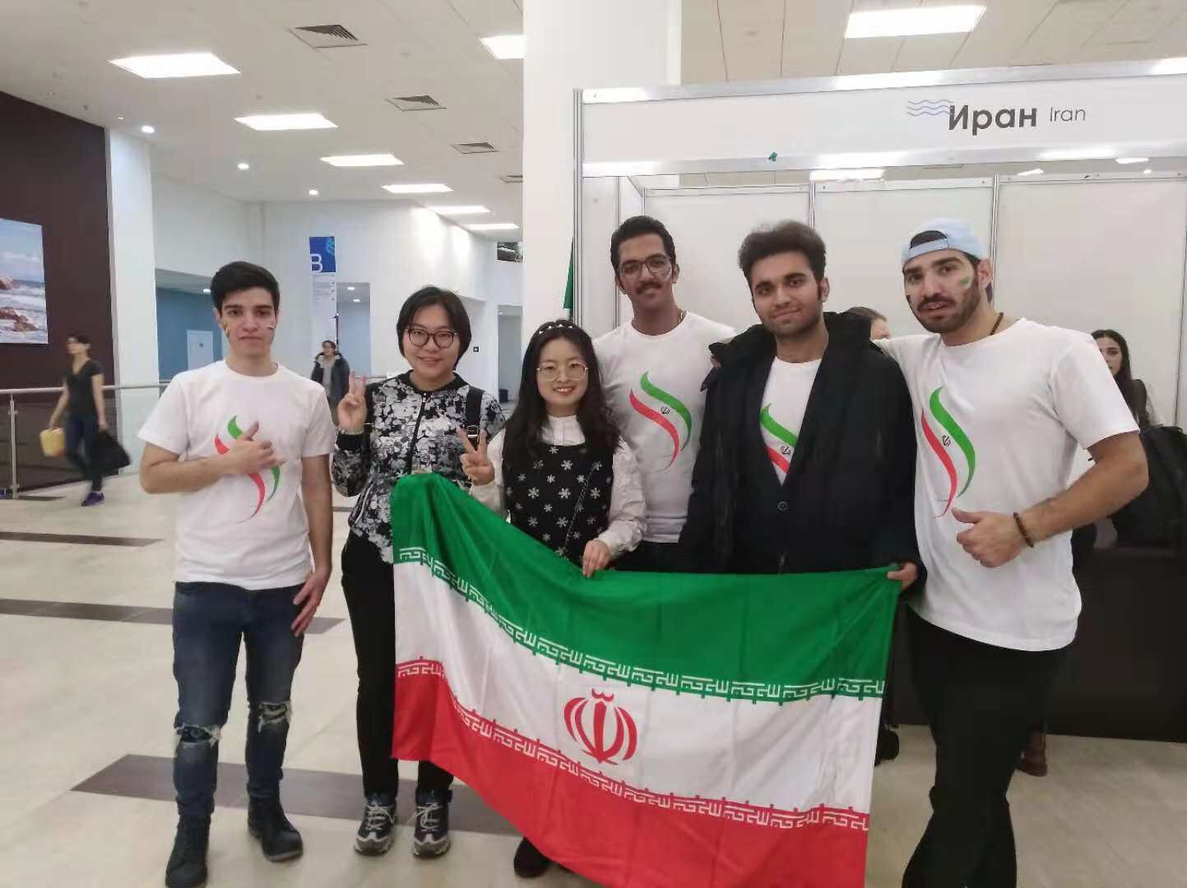

Slide 4
Эффективность подготовки научно-педагогических кадров высшей квалификации в аспирантуре Дальневосточного федерального университета определяется достижением основного результата – личностно- профессиональными изменениями субъекта обучения.
Актуальной задачей для преподавателя вуза является формирование у иностранных студентов и аспирантов ценностно-смыслового отношения к профессиональной деятельности и активному взаимодействию с ними в процессе обучения в условиях новой для них культурно – образовательной среды.
Позиция наставника в развитии ценностно-смысловой сферы иностранных студентов и аспирантов, совместный поиск способов развития личностных новообразований является для преподавателя определяющей его взаимодействие с ними.

Slide 5
Почему именно с ними?
Во-первых, приехав в Россию учиться, аспиранты испытывают культурный шок, вызванный дистанцией между привычной для них культурой своей страны и своего народа, традициями, сформированными ценностями, и иными культурами, иными традициями и ценностями, поскольку в группах обучаются до 30 аспирантов из разных стран (Афганистана, Ирана, Сирии, Казахстана, Китая, Вьетнама, Кореи, Таиланда и др.).
Во - вторых, им необходимо адаптироваться к русской культуре и культуре других народов России, представители которых обучаются и проживают на территории кампуса Дальневосточного федерального университета.

Slide 6
Аксиологический и культурологический подходы в деятельности преподавателя с позицией наставника
Поэтому на занятиях я проектирую образовательную ситуацию таким образом, чтобы она стала стабилизирующим, поддерживающим иностранного обучающегося фактором, позволяющим ему сохранить идентичность в таком многообразии культур, снять напряжение, создать на занятиях культурно-образовательную среду на основе
принципов принятия каждого каждым,
открытости,
толерантности,
учета индивидуальных запросов студентов и аспирантов на основе их культурных интересов и ценностей

Slide 7
Основные методы обучающего взаимодействия преподавателя с позицией наставника с аспирантами и студентами
Метод диалога культур – уместен в ситуации существования множества разнородных культур: групповое взаимодействие обучающихся, воспитанных в разных традициях, способствует воспитанию уважительного отношения к культурной идентичности других, взаимопониманию и взаимопринятию.
Метод эмоционально-ценностного отношения к обучающимся: в его основе – сочувствие, сопереживание, (эмпатия), так необходимые иностранному обучающемуся, находящемуся вне родины, испытывающему затруднения в обучении, с недостаточным знанием языка, на котором ведется преподавание.

Slide 8
Оба эти метода позволяют преподавателю удерживать позицию наставника в образовательной ситуации, сущностный содержательный потенциал которой сводится к осмыслению аспирантами собственных ценностей, сформированных культурой каждого, а затем предъявление их малой группе (3-4 человека), обсуждение и выявление общих для малой группы ценностей. А затем – для всей группы (30 человек).

Slide 9
«Круг ценностей». Аль-Абуди Юсиф Хуссейн Хамдан, аспирант 1года обучения. Направление искусствоведения 50.06.01 Теория и история искусства.

Slide 10
«Круг ценностей» общий (группа 30 человек): показывает, какие общечеловеческие ценности предстоит сформировать каждому, чтобы быть понятыми другими, и осуществить свои индивидуальные планы в жизни.

Slide 11
Результаты
В процессе взаимодействия иностранных студентов и аспирантов в малых и больших группах происходит:
узнавание друг друга,
принятие,
понимание себя,
осмысление прожитого опыта,
своих потребностей «здесь и сейчас»,
выявление собственных возможностей,
выход на индивидуальный образовательный маршрут собственной жизни в течение трех лет обучения в аспирантуре.

Slide 12
Рефлексия: «Какой смысл имели для меня эти занятия?»
«…я поняла главный смысл моей мечты – стать преподавателем, и я поняла, как важно научить студентов общаться, договариваться, учиться друг у друга, и как студент с преподавателем могут стать друзьями» (Ван Цяоши); «…я нашла свой образ будущего преподавателя» (Чжан Лэйлэй)
«Я поняла, что самое главное в жизни человека. Это то, что отличает его от других. На нашем курсе учатся аспиранты из разных стран, и для меня было важно, кроме знаний по дисциплине, понять различные культуры. Эти занятия дали мне самый большой смысл: не как выучить много теоретических знаний, а как сделать себя, как относиться к жизни, лелеять момент, продолжать работать, расти, учиться, жить» (Ли Дэли).

Slide 13
Рефлексия: «Какой смысл имели для меня эти занятия?»
«Эти занятия помогли мне понять, какую силу имеет работа в группе, и я возьму эти интерактивные методы для обучения русскому языку своих студентов в будущем» (К. Мирзаев);
«…самый главный смысл…я поняла свой характер и состояния души, и самое главное, поняла, как надо обращаться к студентам и какими методами вести занятия в будущей работе; а еще: а) надо жить по планам; б) точно оценить себя, без высокомерия и заискивания; в) составить свой круг человеческих отношений; г) как только смог лететь – не прекращай полёт, как только смог мечтать – не оставляй мечту; д) век живи – век учись; е) вести учение сообразно индивидуальным способностям человека» (Лэй Шуан).

Slide 14
Муктар: «Это была возможность для меня познакомиться с людьми с разных континентов и обменяться. Тогда знание не имеет запаха, цвета и границ»
На практических занятиях, когда необходимо было представить кейс по применению методов обучения, он спонтанно создал образовательную ситуацию, благодаря которой, метод, предложенный аспирантом, был всеми понят.
Муктар показал маску предков своего племени, на которой были написаны слова-заповеди: «мудрость», «труд», «энергия». Мудрость означает сохранение моральных человеческих ценностей (образ родителей); труд – взрослые, приносящие пользу обществу; энергия – молодость (образ молодежи).
Ценностно-смысловой потенциал занятий еще глубже раскрыт аспирантом в его рефлексивном эссе.
Отвечая на вопрос, «чему ты научился на занятиях?», лаконично ответил: «Это была возможность для меня познакомиться с людьми с разных континентов и обменяться. Тогда знание не имеет запаха, цвета и границ» (Муктар).

Slide 15
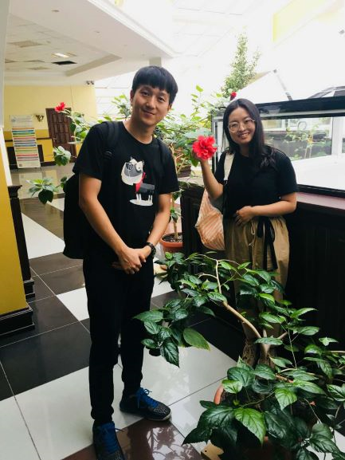
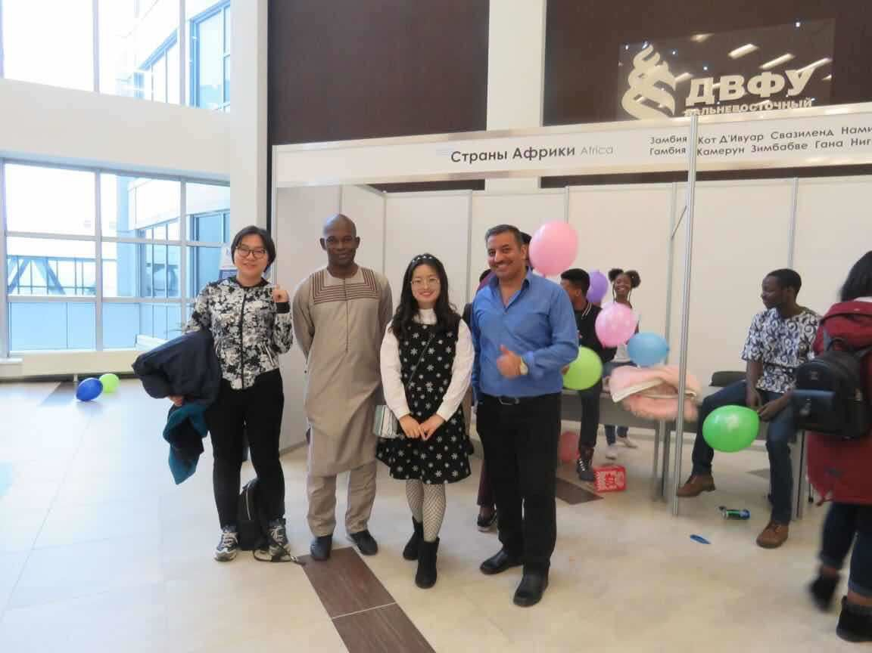

Slide 16
Выводы
Позиция педагога /преподавателя – наставника во взаимодействии с иностранными студентами и аспирантами определяется:
ценностями и смыслами, на которых преподаватель основывается в своей профессиональной педагогической деятельности;
проявлением эмоционально-ценностного отношения к обучающимся;
включением аспирантов в деятельность, отвечающую их индивидуальным запросам;
фиксацией проявления творческой инициативы, вклада аспирантов в совместную групповую деятельность, возможностью увидеть свой результат, выявлением его уникальности как проявлением индивидуализации аспиранта; наличием разнообразных видов обратной связи.

